Slide 1
TRƯỜNG MẦM NON SƠN CA 9
Đề tài: Hành vi đúng- sai
Lớp: Chồi 2

Slide 2
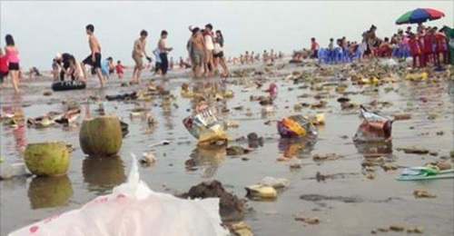

Slide 3
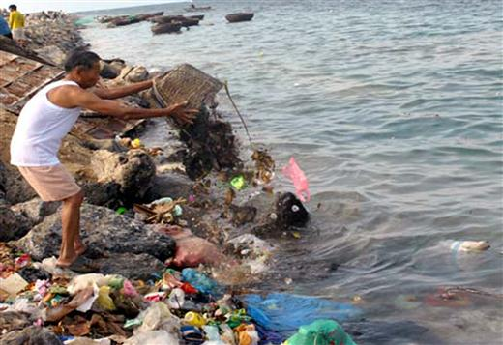

Slide 4
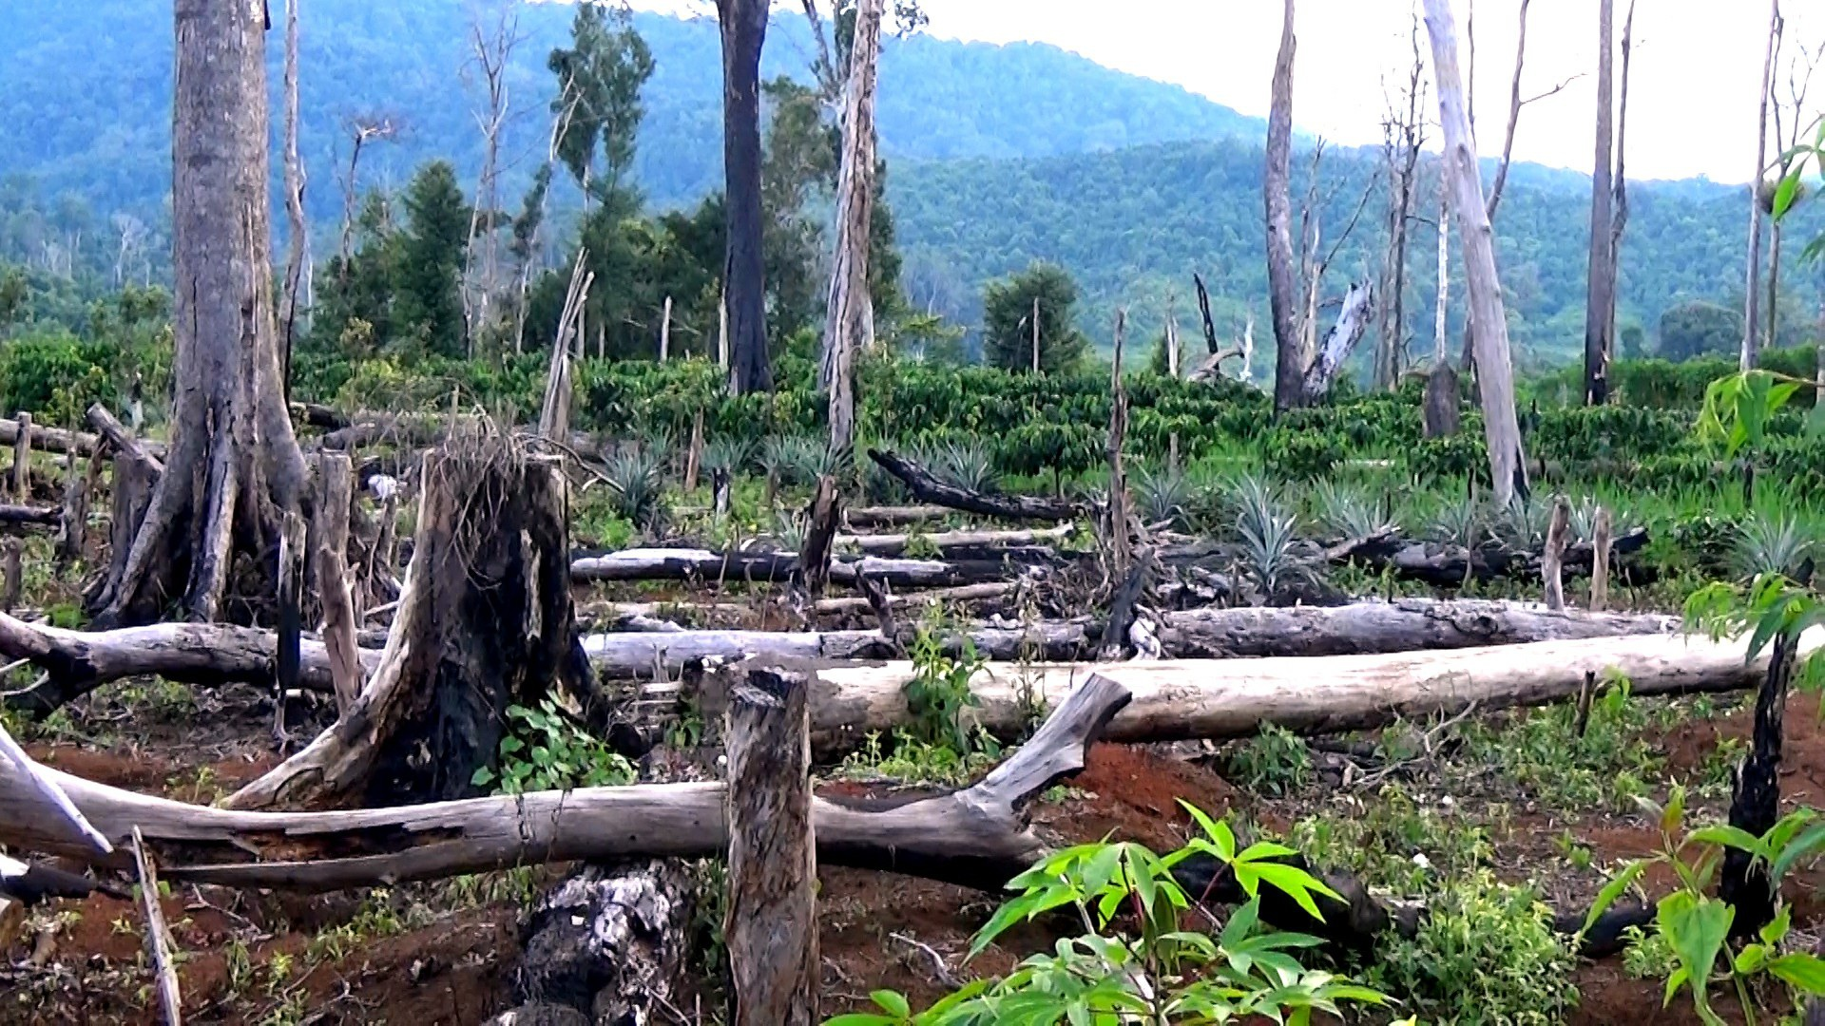

Slide 5
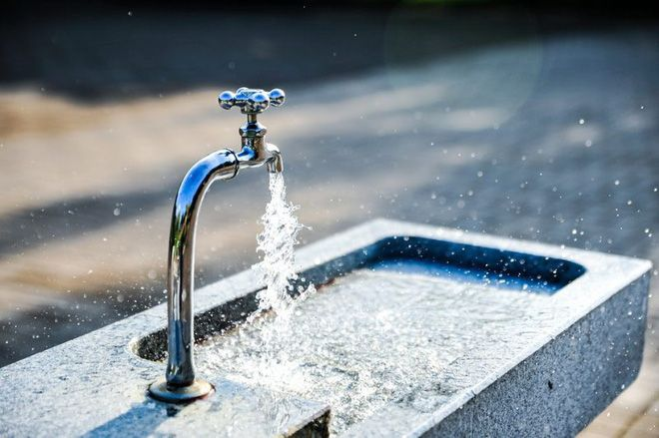

Slide 6
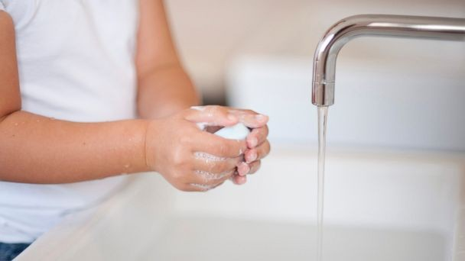

Slide 7
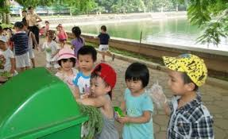

Slide 9
